Slide 1
Canciones de Spotify más reproducidas
Valentina Berrio Puerta

Slide 2
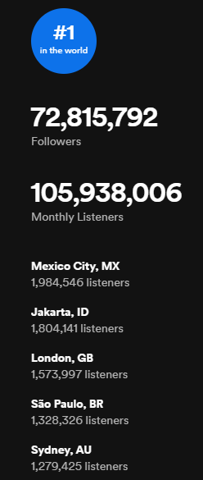

Objetivo
El objetivo principal de este dataset es analizar y comprender las tendencias y características de las canciones populares de 2023 en Spotify y otras plataformas de música Identificando las canciones más populares de cada plataforma, explorando el impacto de cada plataforma y identificar artistas destacados.

Slide 3
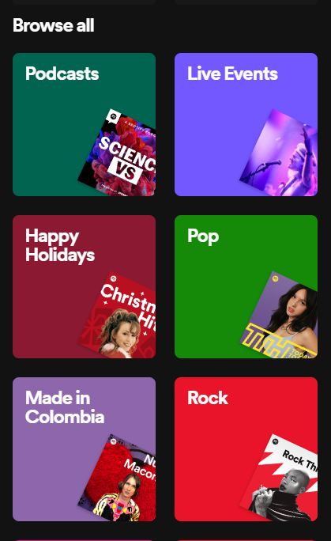
Descripción de la problemática
Se busca determinar la canción más popular en cada plataforma de música en la fecha actual y analizar las características que la hacen destacar, como su bailabilidad, valencia, energía acústica e instrumentalidad.
También se calcula la suma total de la presencia de cada canción en listas de reproducción en todas las plataformas y se establece un ranking.

Slide 4


Datos Utilizados
NombreCancion: nombre de la canción
NombreArtista: Nombre del artista(s) de la canción
NumeroArtistas: Número de artistas que contribuyen a la canción.
AñoLanzamiento: año en que se lanzó la canción.
MesLanzamiento: Mes en el que se lanzó la canción.
DiaLanzamiento: Día del mes en que se lanzó la canción.
PlaylistSpotify: Número de listas de reproducción de Spotify en las que se incluye
RankingSpotify: Presencia y ranking de la canción en las listas de Spotify
Vistas: número total de transmisiones en Spotify
PlaylistApple: número de listas de reproducción de Apple Music en las que se incluye

Slide 5
Datos Utilizados
RankingApple: Presencia y rango de la canción en las listas de Apple Music
PlaylistDeezer:Número de listas de reproducción de Deezer en las que está incluida la canción
RankingDeezer: Presencia y rango de la canción en las listas de Deezer
RankingShazam: Presencia y rango de la canción en las listas de Shazam
BeastPorMinuto: pulsaciones por minuto, una medida del tempo de la canción.
key: Clave de la canción
Modo: Modo de la canción (mayor o menor)
Bailabilidad: Porcentaje que indica qué tan adecuada es la canción para bailar
Valencia: Positividad del contenido musical de la canción.
EnergiaAcustica: Nivel de energía percibido de la canción, cantidad de sonido acústico.
Instrumentalidad: Cantidad de contenido instrumental en la canción.

Slide 6

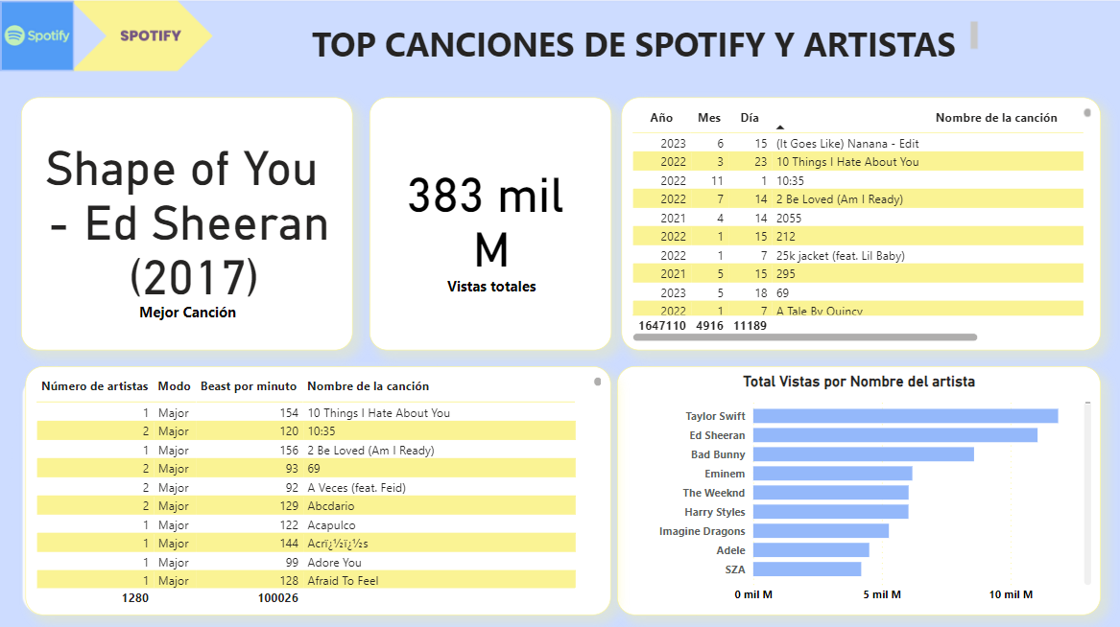
RESULTADOS

Slide 7

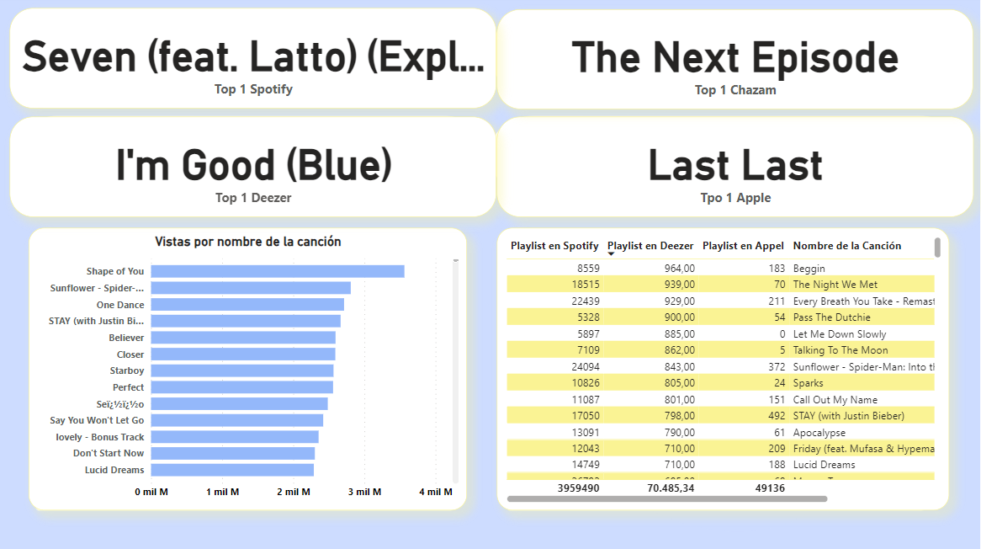
RESULTADOS

Slide 8
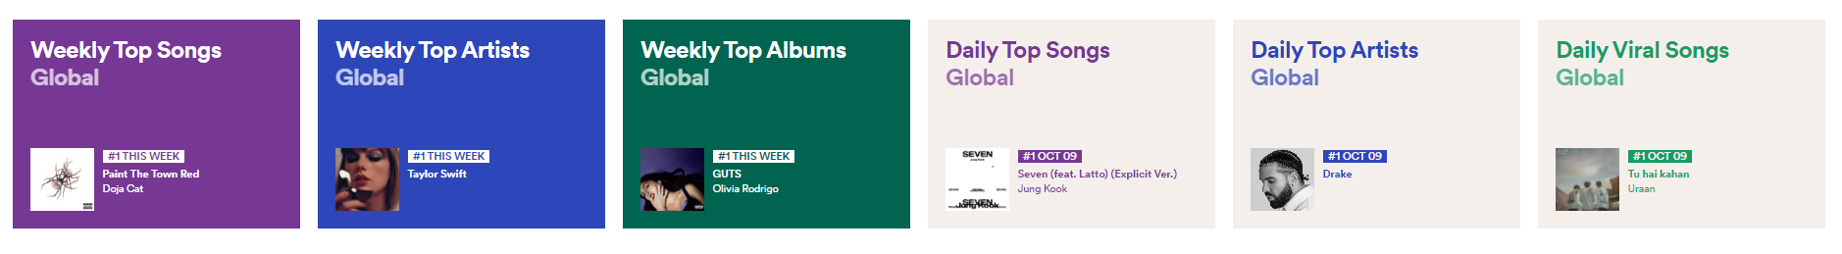
CONCLUSIONES
La canción más escuchada es "Shape of You" de Ed Sheeran.
El artista más recurrente en vistas es Taylor Swift.
En Spotify, la canción en el puesto número uno es "Seven (feat. Latto) (Explicit Version)".
En Deezer, la canción más popular es "The Next Episode".
En Apple Music, la canción líder es "Last Last".
En Shazam, la canción en el puesto número uno es "I’m Good (Blue)".
La plataforma más utilizada de todas es Spotify.
Taylor Swift destaca en bailabilidad, valencia y energía acústica.
La instrumentalidad se encuentra en su punto máximo en las canciones de SZA.

